Slide 1
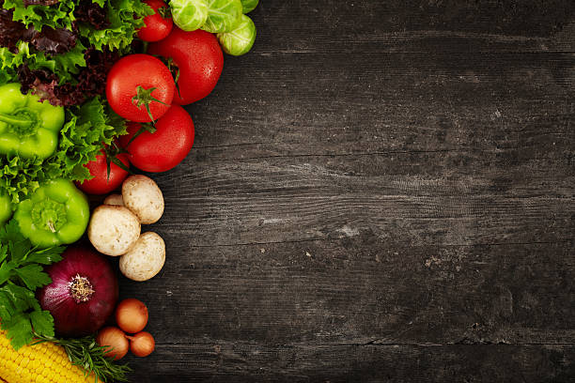
ЗАМОРОЖЕНІ ПРОДУКТИ:
КОРИСТЬ ЧИ ШКОДА?

Slide 2
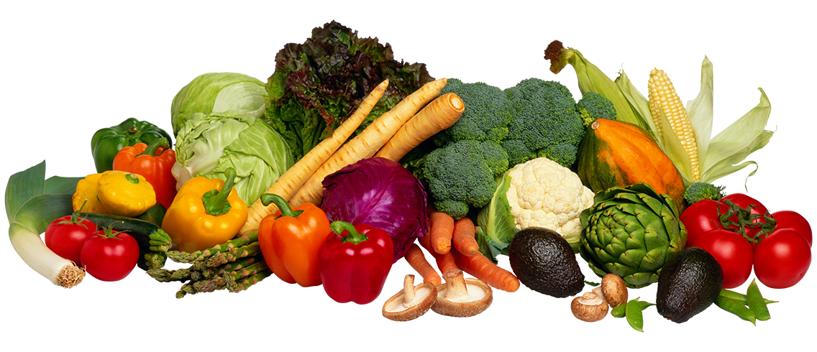
Актуальність дослідження.
В наші дні проблема правильного харчування найбільш актуальна. Заморожені продукти стали невід'ємною частиною нашого харчування. Що являють собою ці продукти? Як вони впливають на організм людини?

Slide 3
Мета дослідження:
Привернути увагу до проблеми здорового харчування сучасної людини в період авітамінозу; здійснити аналіз впливу заморожених продуктів на організм людини.

Slide 4
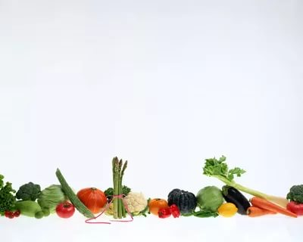
Завдання дослідження.
1. Вивчити історію заморожування продуктів.
2. Провести експеримент - заморожування фруктів, овочів та хліба;
3. Зробити висновки про плюси і мінуси заморожуваних продуктів.
4. Навчитися правильно, заморожувати продукти.

Slide 5
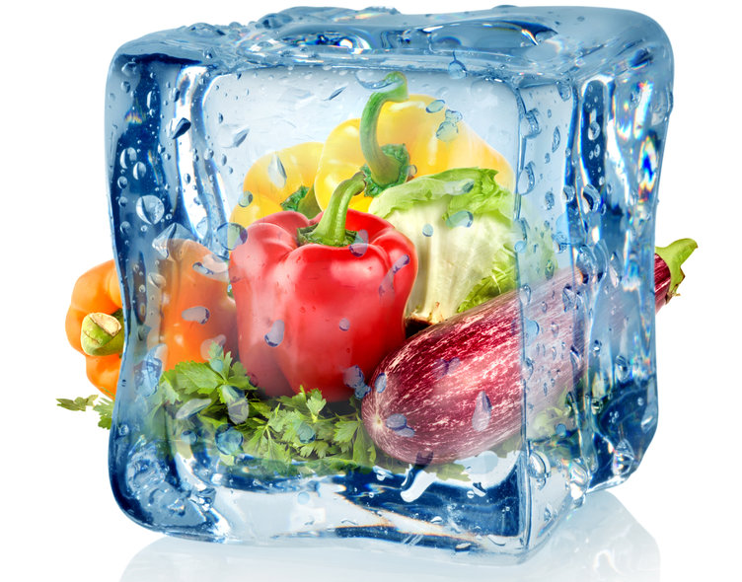
Об'єкт дослідження – основи раціонального харчування, вплив заморожених продуктів на здоров'я людини.
Предмет дослідження – заморожені продукти.

Slide 6
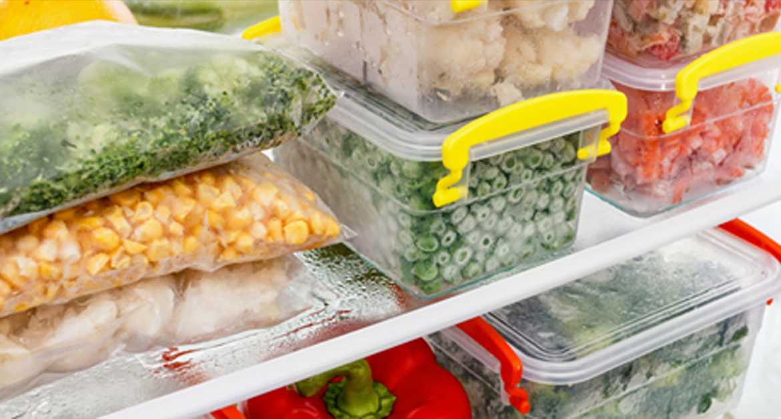
Припустимо, що заморожені продукти є одним із способів:
зберігання продуктів;
заготовок на зиму;
корисні.

Slide 7
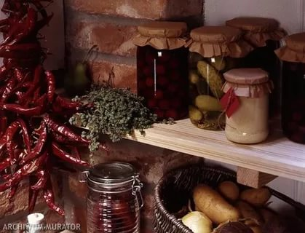
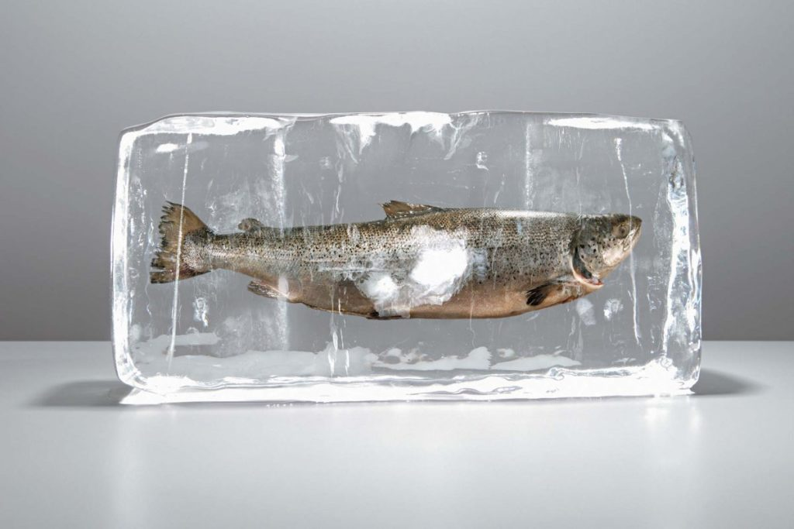

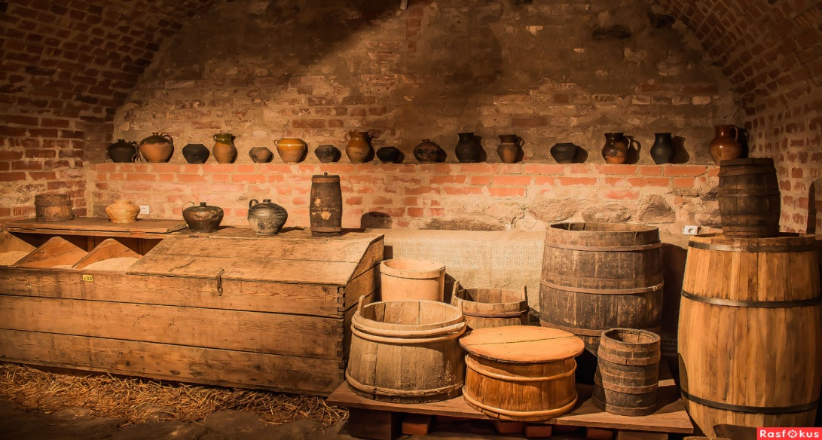
ІСТОРІЯ ЗАМОРОЖУВАННЯ ПРОДУКТІВ

Slide 8
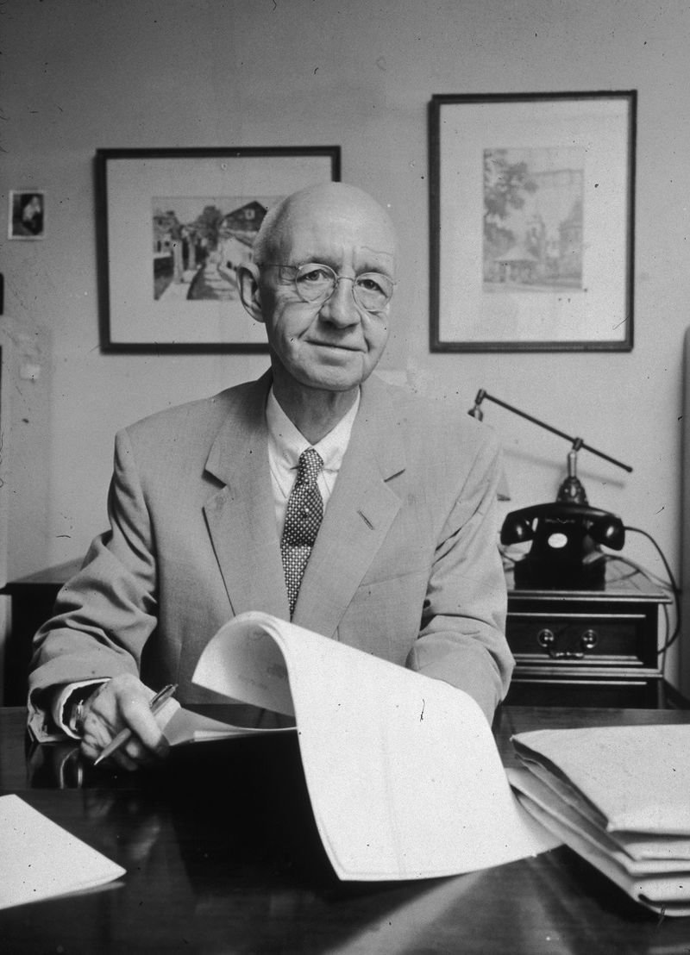

Кларенс Франк Бердсай — американський винахідник, людина, що придумала сучасну заморожену їжу.

Slide 9
МІФИ ПРО ЗОМОРОЖЕНІ ПРОДУКТИ
МІФ №1 В заморожених овочах і фруктах менше вітамінів, ніж у свіжих.
МІФ №2 Заморожені продукти є небезпечними з точки зору вмісту бактерій.
МІФ №3 Заморожена м'ясо і риба - це добре!
МІФ №4 Заморожені продукти можуть зберігатися вічно .
МІФ № 5 Не хочете їсти заморожені продукти - не їжте.

Slide 10
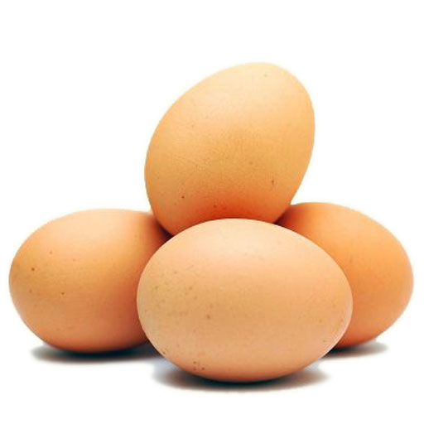
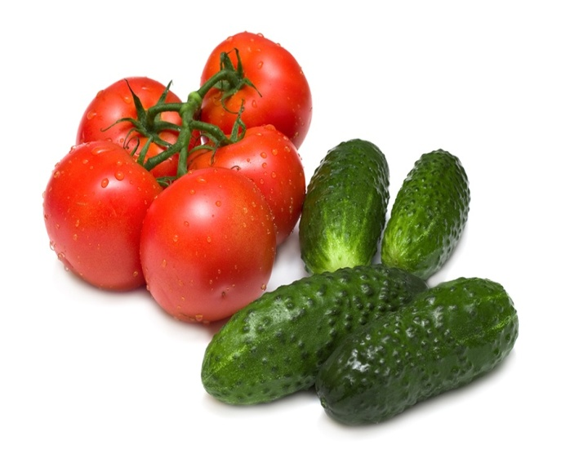
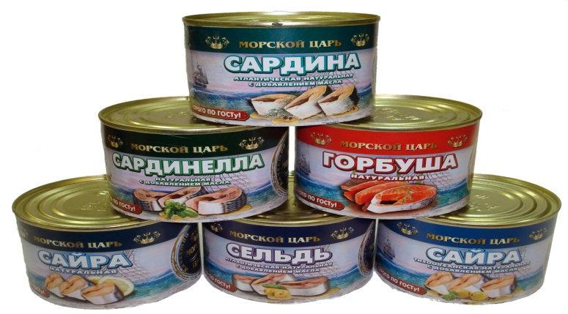
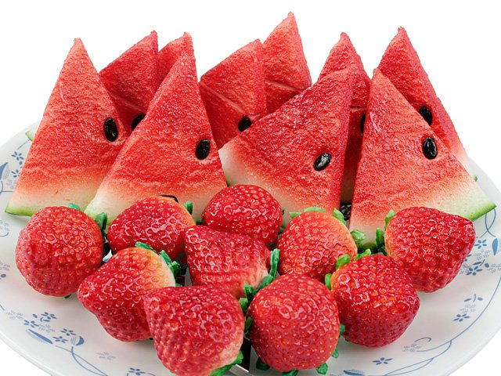
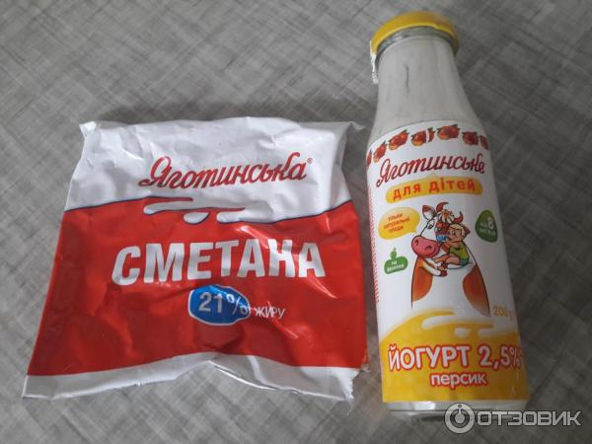
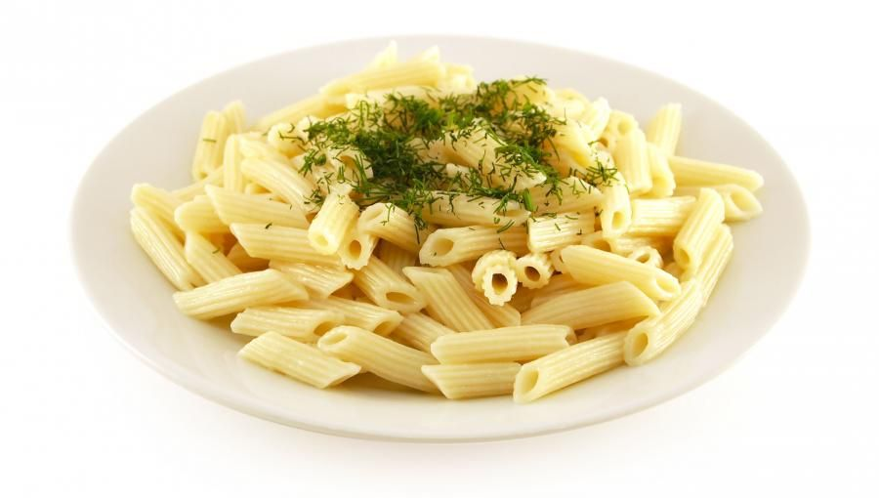
20 продуктів, які не можна заморожувати

Slide 11
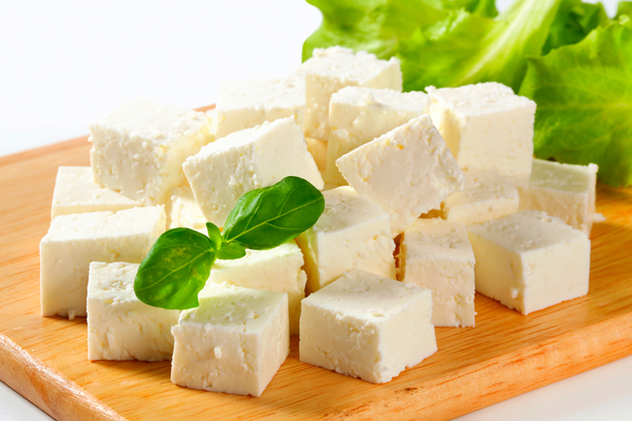
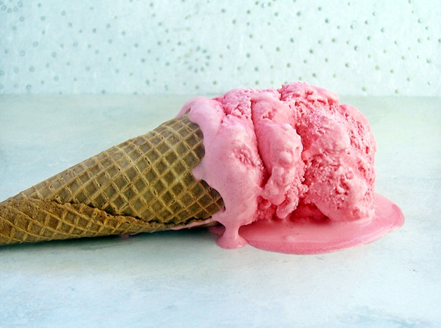
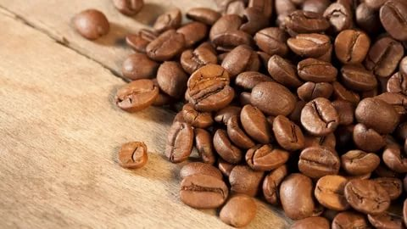
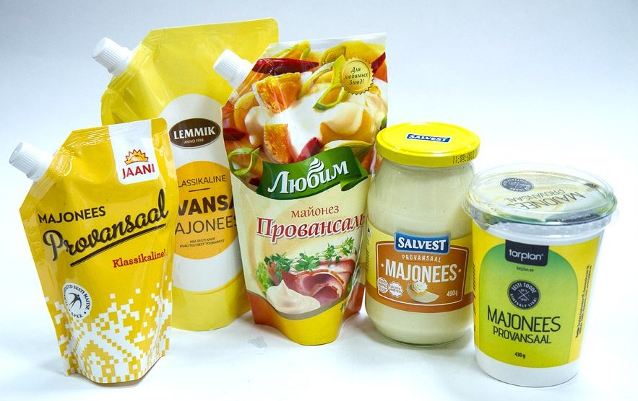
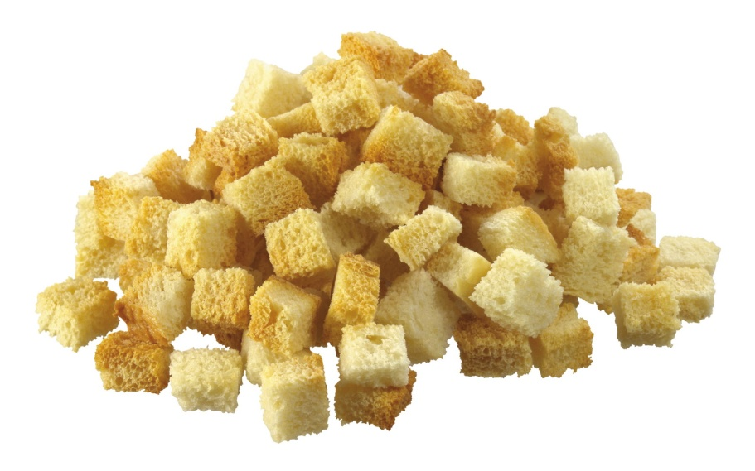
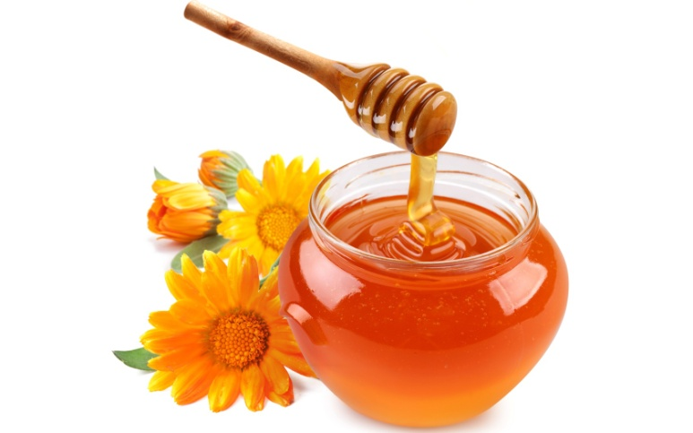
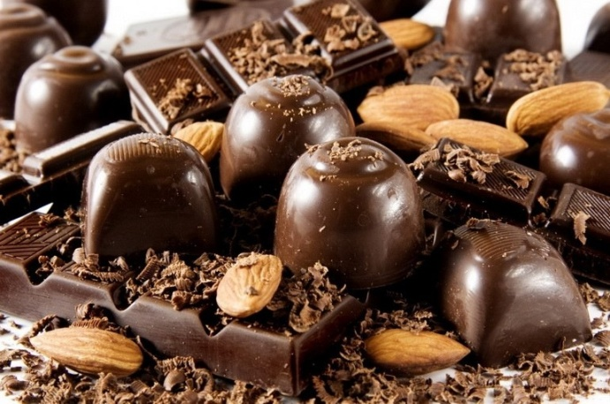

Slide 12
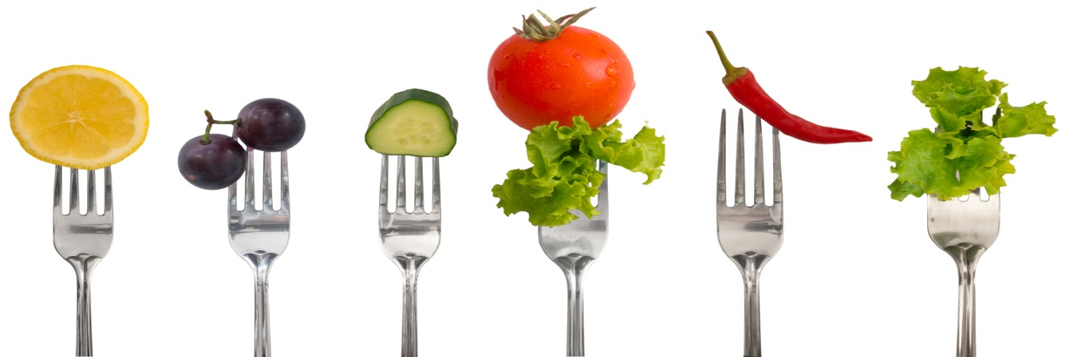
Переваги заморозки
1) Заморожені продукти багатші вітамінами і мінералами.
2) Заморожені продукти довше зберігаються.
3) Заморожені продукти економлять час і гроші.

Slide 13
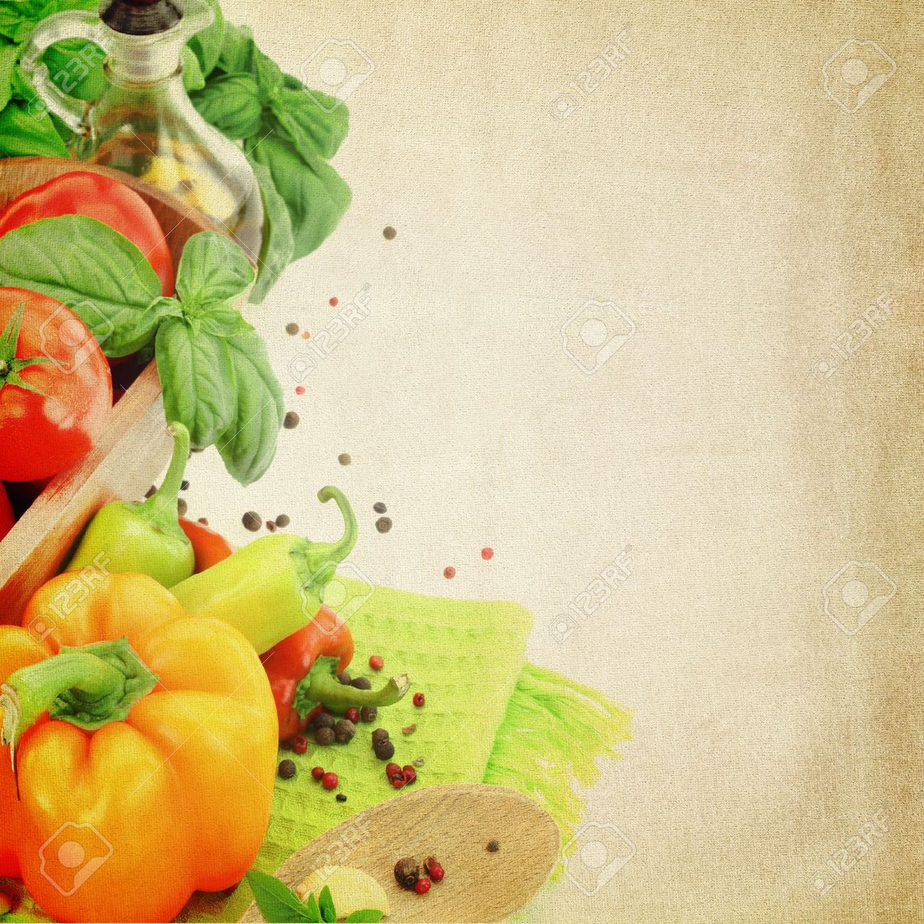
4 недоліка заморожених продуктів
Склад.
Зберігання.
Порції.
Питання до
калорійності.

Slide 14
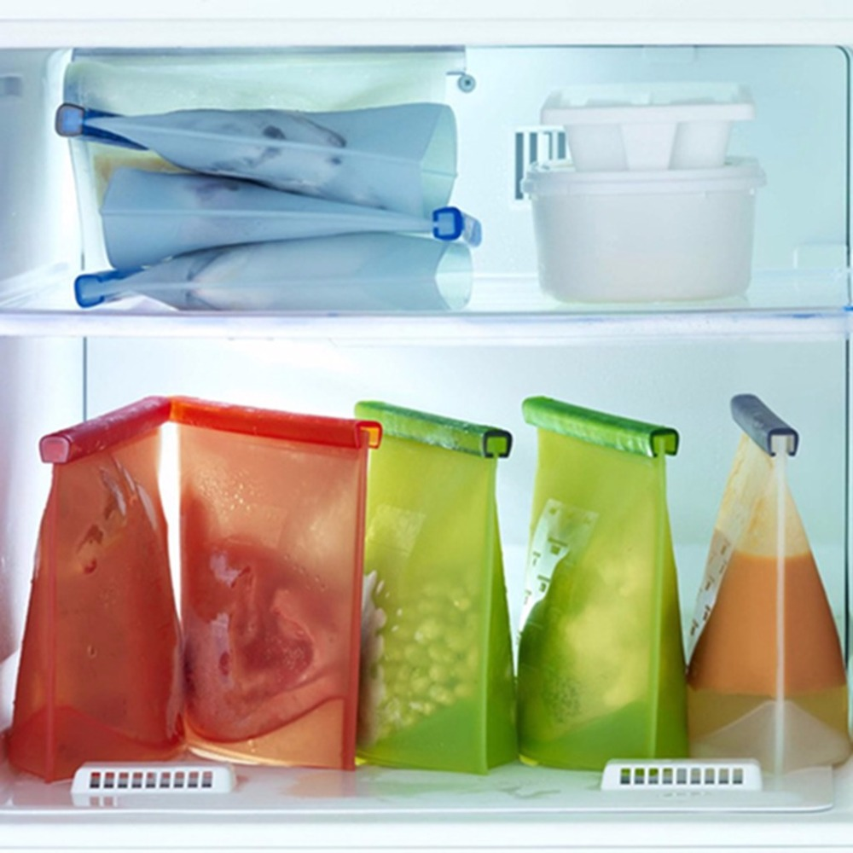
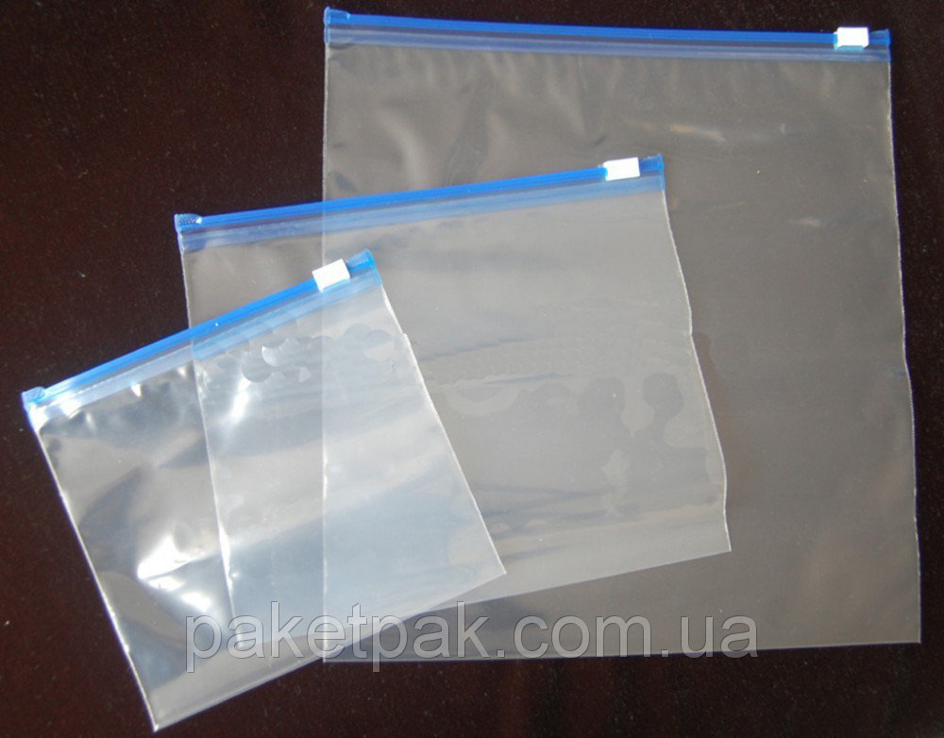
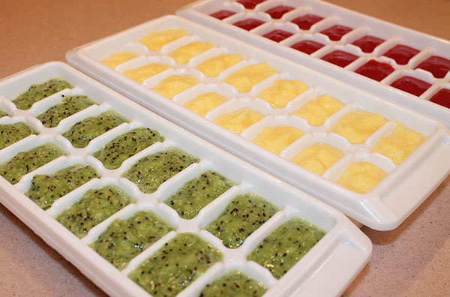
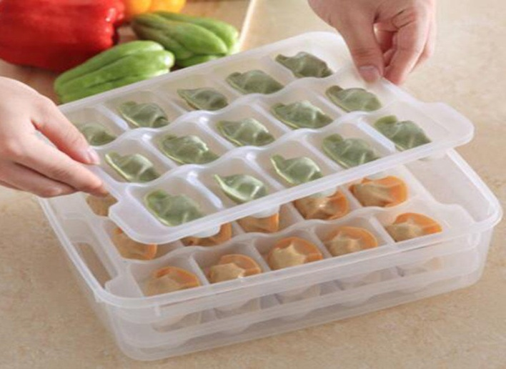
Упаковка для заморожування продуктів

Slide 15
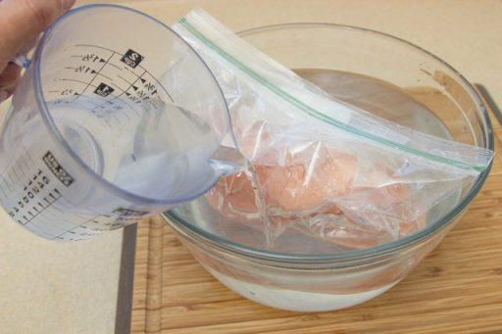
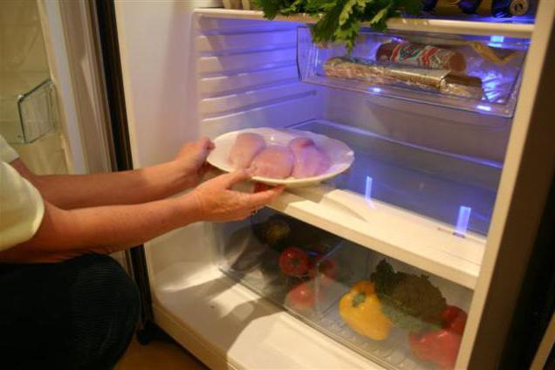
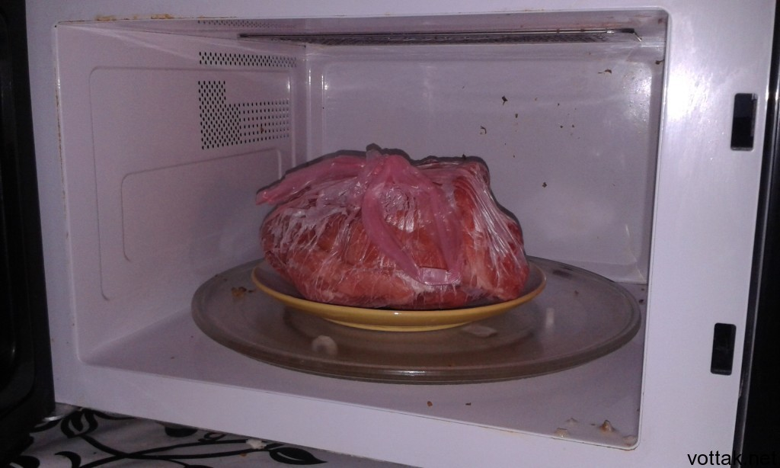
Розморожування продуктів

Slide 16
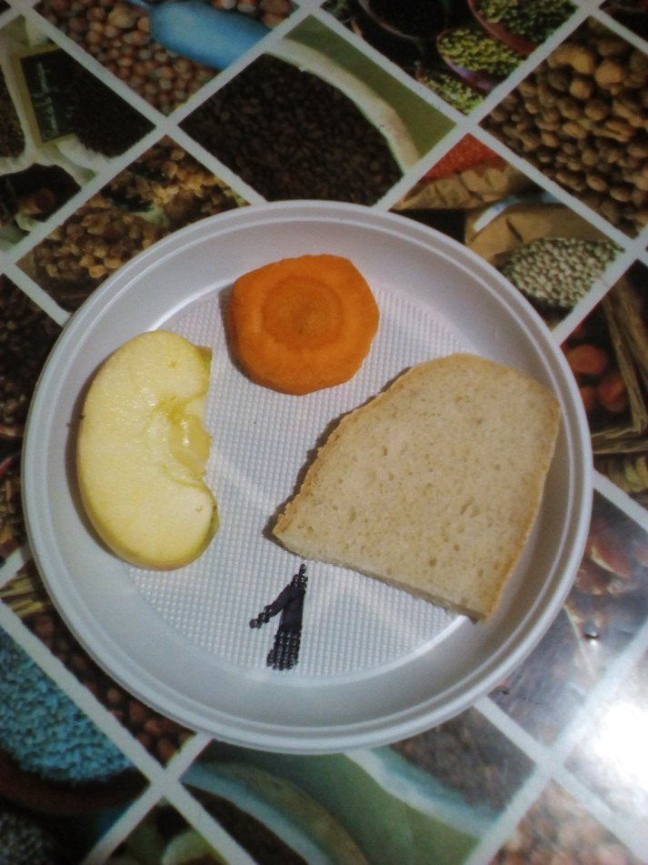
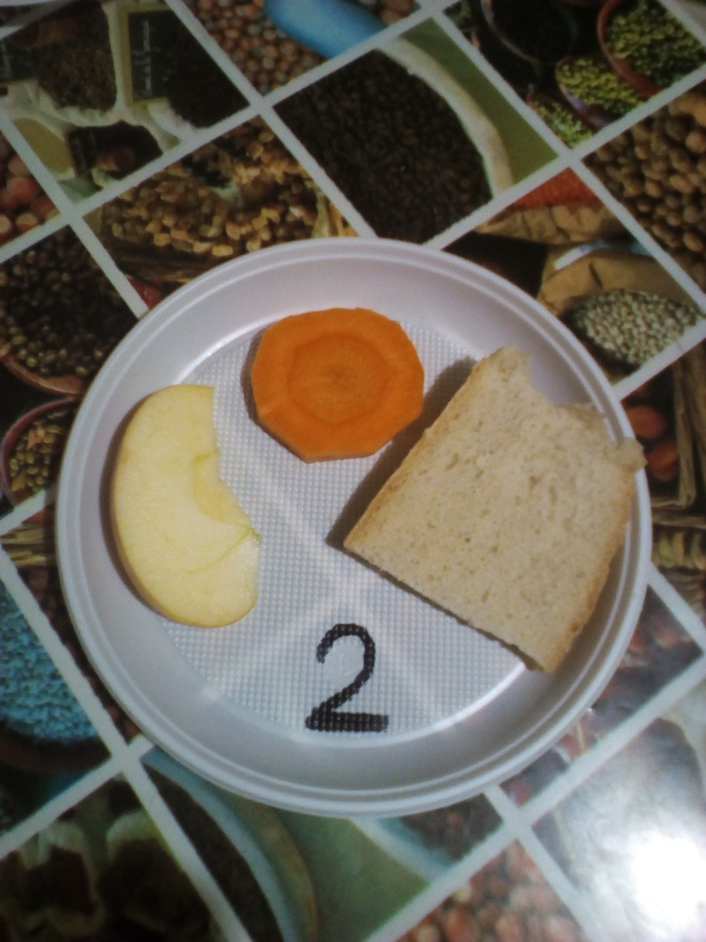
Домашній експеримент
1 день експерименту
Продукти без заморожування
Продукти в морозилці

Slide 17
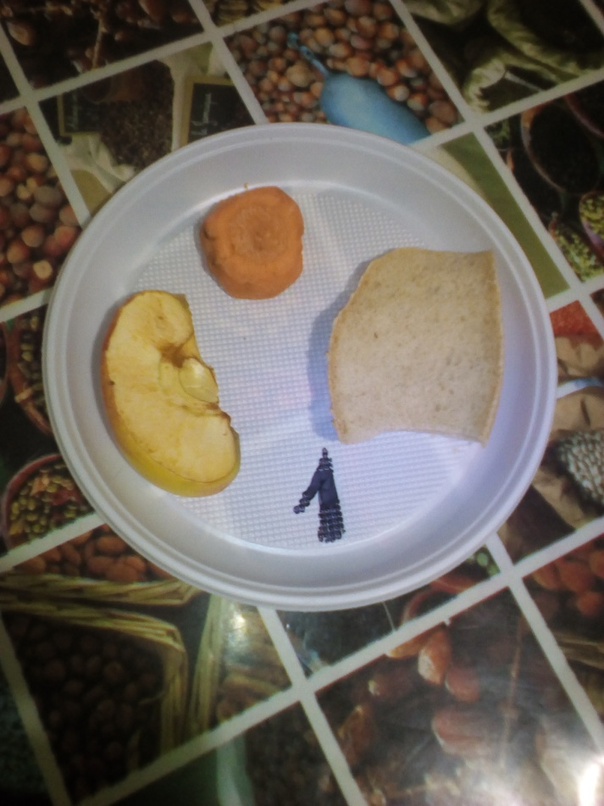
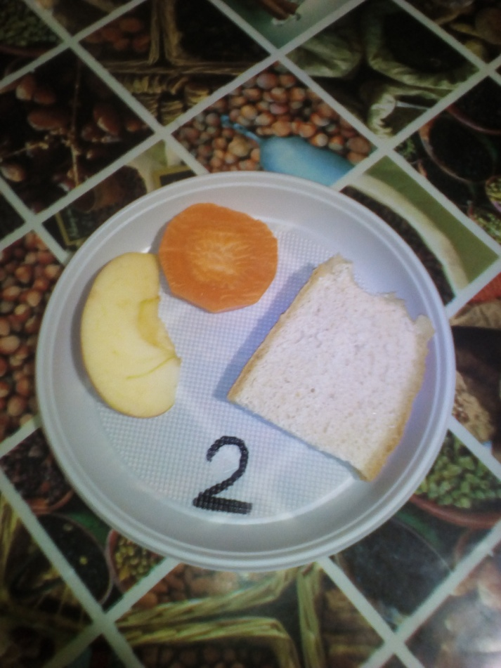
Домашній експеримент
2 день експерименту
Продукти без заморожування
Продукти в морозилці

Slide 18
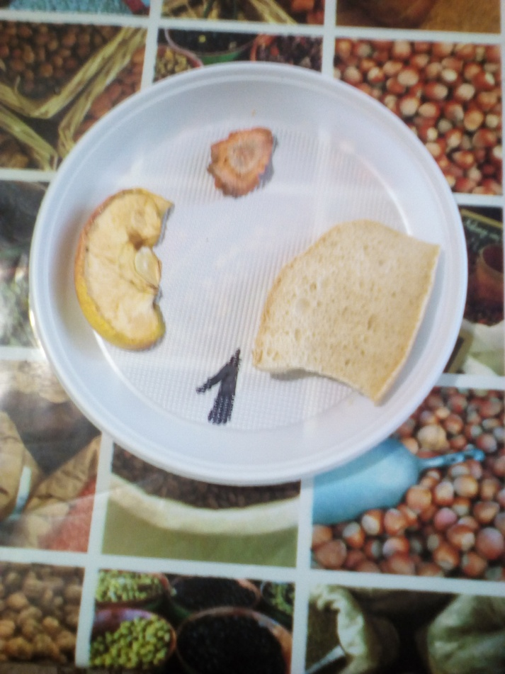
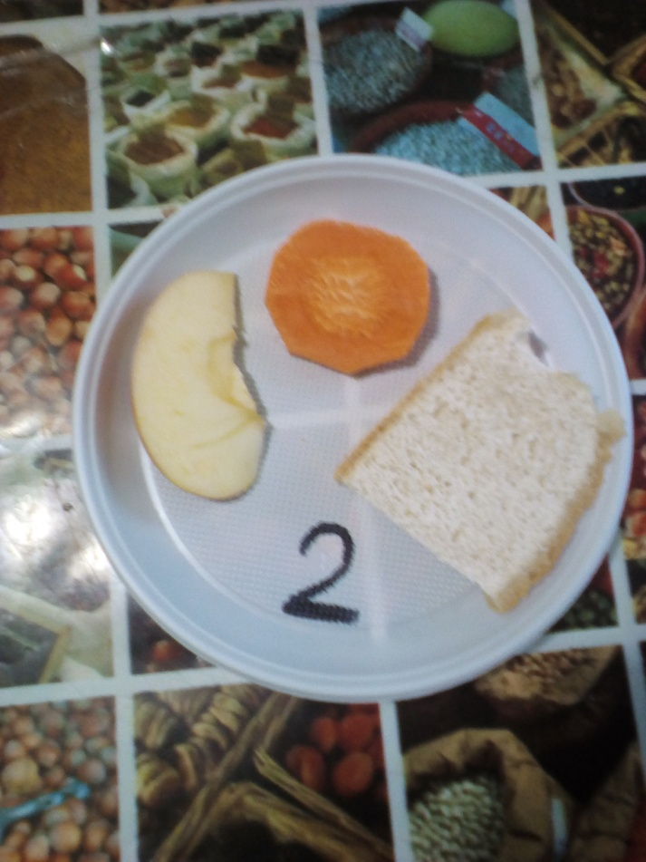
Домашній експеримент
3 день експерименту
Продукти без заморожування
Продукти в морозилці

Slide 19
Домашній експеримент
4 - 7 день експерименту
Продукти без заморожування
Продукти в морозилці

Slide 20
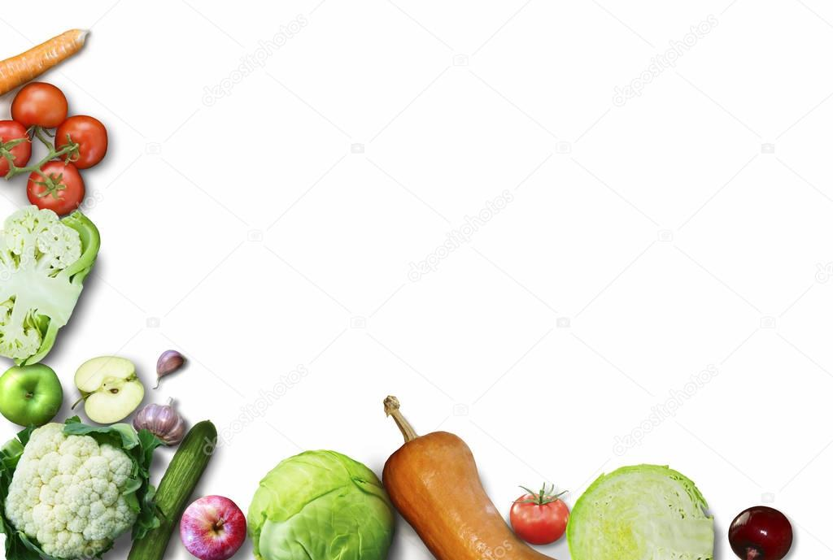
Висновок
Фрукти і овочі при кімнатній температурі змінювалися щодня і висохли. А фрукти і овочі з морозильної камери змінилися за одну добу, поки замерзали. А коли замерзли - перестали змінюватися. Значить, фрукти можуть зберігатися при низьких температурах.
Головне в процесі заморозки - правильно заморозити.

Slide 21
Безумовно, у заморожених продуктів є недоліки, але все, ж є гідні переваги
По-перше, вона є умовою зберігання продуктів на тривалий час із збереженням практично всіх, корисних речовин.
По-друге, заморозка - є один з найшвидших способів приготування смачної і здорової їжі.
По – третє, зараз коли у сучасної людини на залишається часу на приготування їжі, напівфабрикати (охолоджені і заморожені) здаються панацеєю, заощаджують наш час і гроші.
Щоб правильно вибирати продукти і затарювати холодильник корисною їжею, візьміть за правило складати здорове меню на наступний тиждень і купуйте продукти заздалегідь.
Зробіть свій вибір свідомо і самостійно!

Slide 22
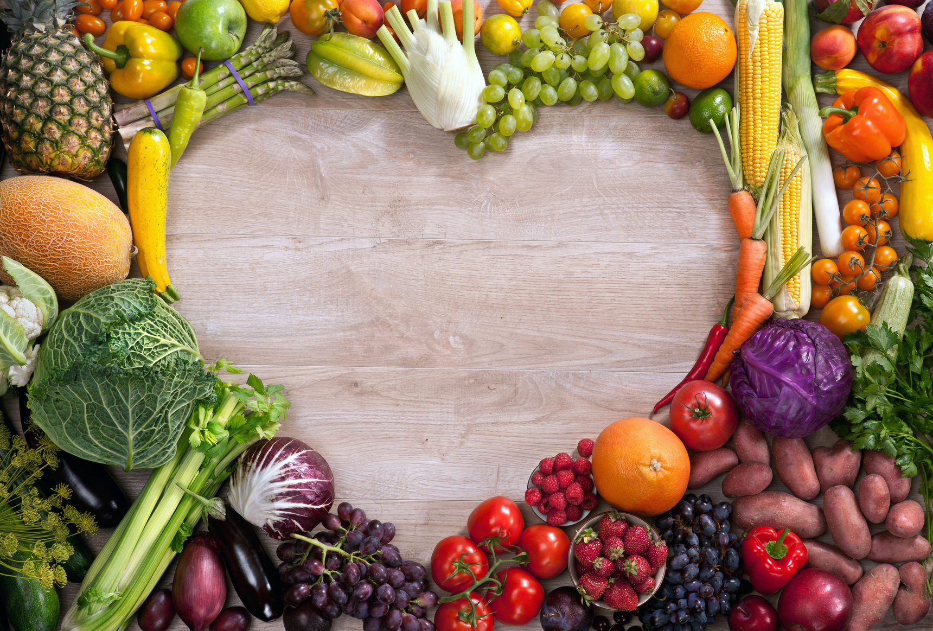
Дякую за увагу!

